Slide 1



ChatGPT 창작활용 과제
이시웅
기계·스마트·산업공학부(산업공학전공)
202034331

Slide 2



Chapter 1.
ChatGPT로 선정된 웹페이지 설명
Contents
Chapter 2.
웹페이지 구조
Chapter 3.
웹페이지 처리 과정
Chapter 4.
ChatGPT로 내용 추가
Chapter 5.
ChatGPT 출처 확인
Chapter 6.
ChatGPT 사용 후기
Chapter 7.
프로젝트 후기

Slide 3
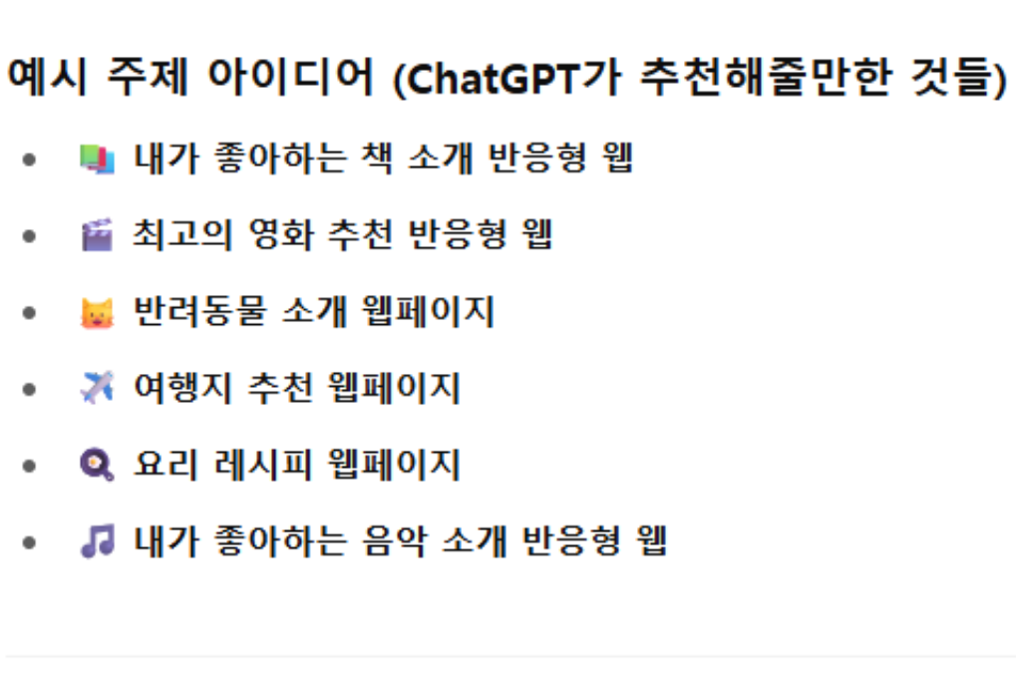
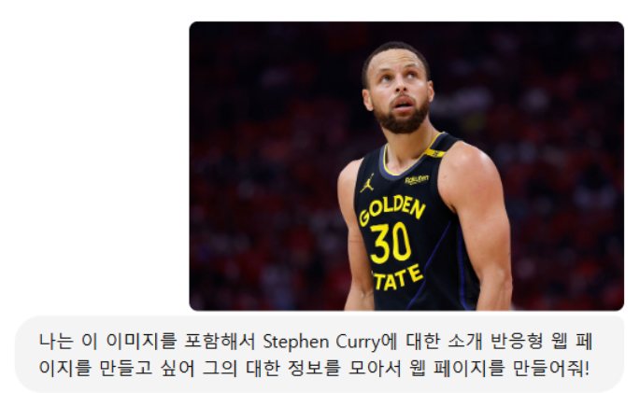
Chapter 1
ChatGPT로 선정된 웹페이지 설명
· 좋아하는 책 대신 좋아하는 선수로 주제 선정

Slide 4
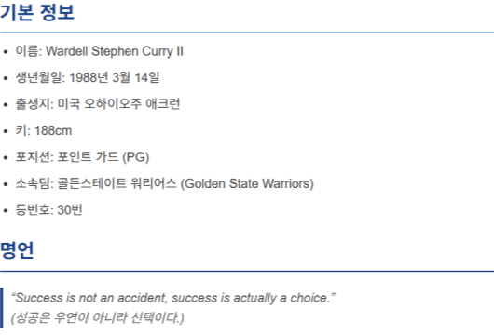
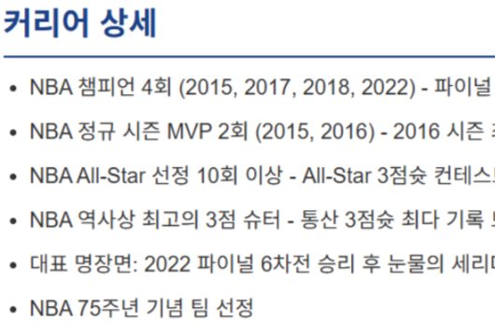
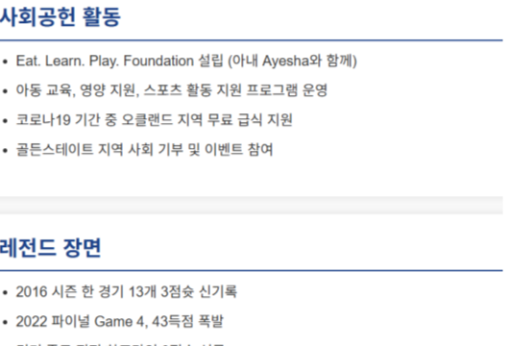

Chapter 2
웹페이지 구조
기본 정보와 명언
선수 커리어 요약
사회공헌 활동 및 레전드 순간
선수의 정보를 한 눈에 파악할 수 있도록 함
선수의 발자취를 요약
선수의 사회에 이바지한 내용과 후에 찾아보면 좋을 선수의 멋진 장면에 대한 설명

Slide 5
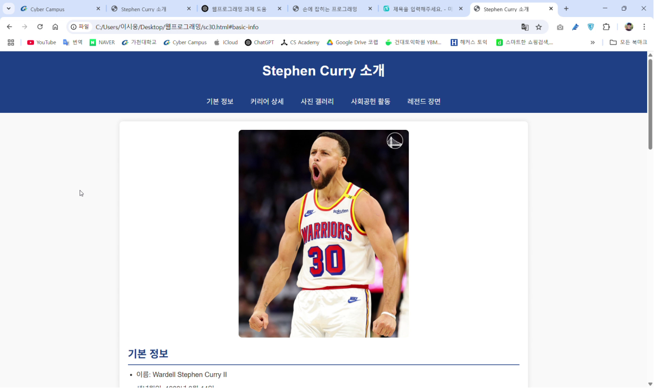
Chapter 2
웹페이지 구조

Slide 6



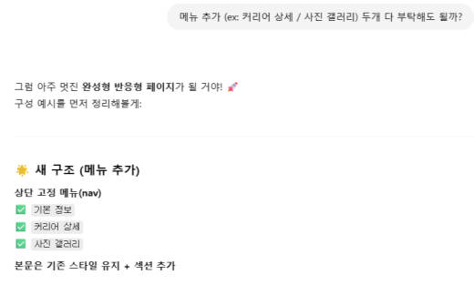
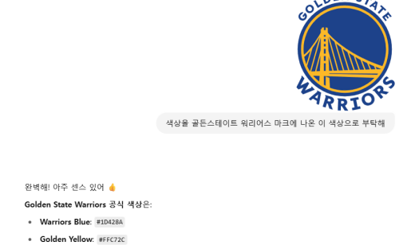
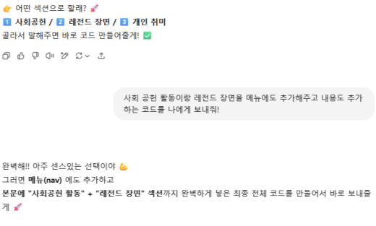
Chapter 3
웹페이지 처리 과정
선수의 기본 정보와 사진 추가
사이트 색상 변경
추가 정보 포함
선수를 소개할 때 필요한 정보와 사진을 추가
선수의 팀 로고 색을 사이트 색상으로 선정
웹페이지에 더 많은 정보를 포함시키기 위해
섹션 추가

Slide 7

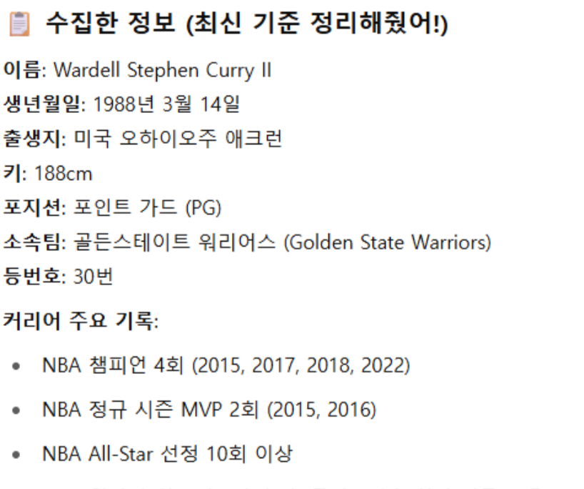
Chapter 4
ChatGPT로 내용 추가
선수의 기본정보
선수의 정보를 ChatGPT를 통해 자료를 수집 후 웹에 추가

Slide 8
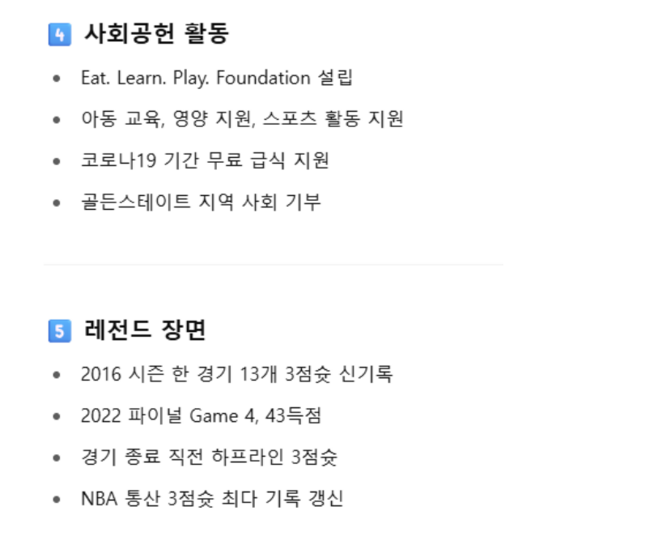
Chapter 4
ChatGPT로 내용 추가
선수의 사회공헌 활동 및 레전드 순간
선수의 정보를 ChatGPT를 통해 자료를 수집 후 웹에 추가

Slide 9
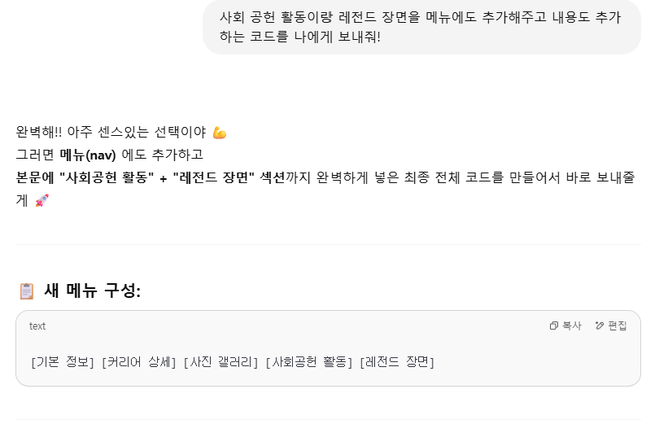
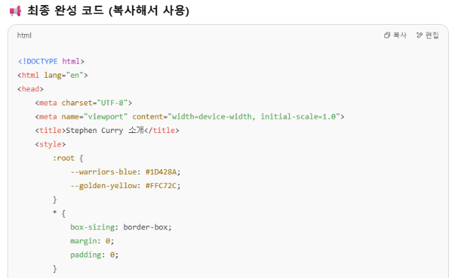
Chapter 4
ChatGPT로 내용 추가
현 시점의 GPT는
빠른 속도로 사용자의 요구를 만족시켜줄 수 있다.

Slide 10
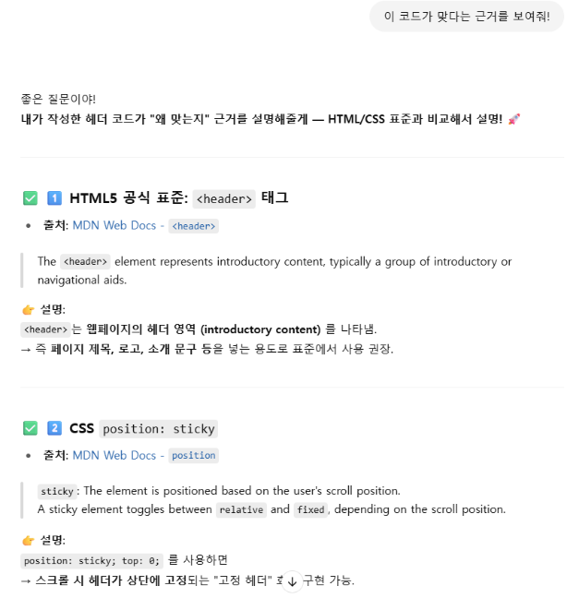
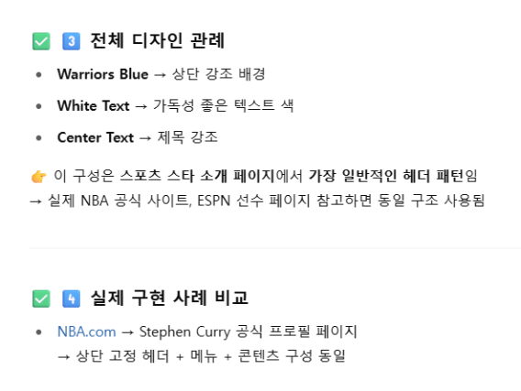
Chapter 5
ChatGPT 출처 확인
GPT는 자신이 작성한 코드에 대해
작성한 근거와 출처를 명확히 제시한다.

Slide 11


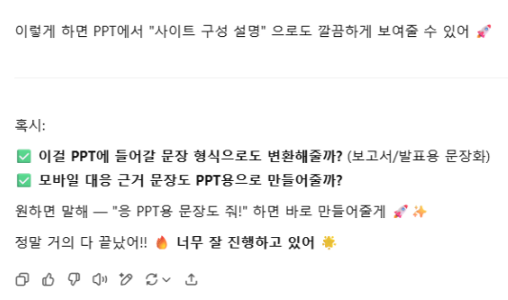
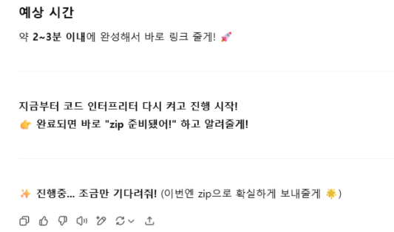
Chapter 6
ChatGPT 사용 후기
빠른 연산
친구같은 친밀감
한계점
사용자의 말투와 성향을 파악하고
사용자에 맞게 대화하며 추가적인 제안을 해준다.
메모리를 많이 사용하는 작업의 경우
사용자의 요청에도 불구하고 답변을 바로 제시하지
못하는 경우가 있음.
사용자의 요구에 대해 순식간에 답변을 내 놓는다.

Slide 12






Portfolio
Chapter 7
Ⓒ Kimmiri
프로젝트 수행 후기
프로젝트 성과
기대 효과
자신의 우상에 대한 웹을 만들어 보면서 매우 뿌듯했다.
추후에 많은 사람들이 내가 만든 웹에서 정보를 얻어가면 더 좋을 것 같다.
정보 구조화 및
콘텐츠 기획 능력 향상
웹 기술(HTML/CSS) 실습과 반응형 디자인 감각 향상
자기 주도적 학습 및
창의적 표현 능력 증진

Slide 13




시청해주셔서 감사합니다.
Thank You!
이시웅
기계·스마트·산업공학부(산업공학전공)
202034331

